Slide 1
三浦市社会福祉協議会が考える“福祉のまち”づくり
~人を育てる“まちづくり”に向けて~

Slide 2
まちの構成要素
「まち」であるための前提条件が複数居住者の存在であるとするなら、構成要素も「ひと」を中心としたものと、それ以外のものとに分類できるのではないでしょうか。「ひと」に関しては、主に住民などの「個人」と、個人の集まりである「組織」に分けることができます。
また、「ひと」以外に関しては、基本的に「まちの資産」として捉えることができます。それも、建物や道路などの「有形資産」と、知識や文化などの「無形資産」に分けることができます。
他にも、「まち」の構成要素として、「ひと」と「資産」が有機的に結合することによって生まれる、いわゆる「機能」があります。教師という「個人」と学校という「有形資産」、そして地域にある知識や文化といった「無形資産」が結びつくことによって、教育という「機能」が創出されるように。
ゆえに、「まちづくり」とは、これらの構成要素を改善したり、新たに創出することで、「まち」を望ましい方向に発展させていくことにあると考えられます。そして、私たちが、これから実践するのは、単なる「まちづくり」ではありません。魅力ある「まちづくり」でなかればならないと考えています。

Slide 3
魅力のある「まち」とは？
米国の作家、テリー・ピンデルは、著書“A Good Place to Live”（住むのに素晴らしい街・1995）の中で、各地を旅した彼が考える素晴らしい街とはどのようなものか、経済活動が活発に行われていることを前提とした上で、街のよさ、魅力を構成する要素として、次の６つをあげています。
(1) The Cheers Factor・・・人々が歓声をあげたり、楽しく打ち解け合える場があること
(2) The Foot Factor・・・自動車などに頼らず、徒歩で買物や用事などができる
(3) The Cake Factor・・・文化的・自然的な快適さ、アメニティ
(4) The Someplace Factor・・・ユニークなもの・どこにもない固有の何かをもつこと
(5) The Comfort Factor・・・快適さ・居心地のよさ・気候のよさ
(6) The Fudge Factor・・・意外性のあること ※Fudgeとは、柔らかいキャンディ

Slide 4
第3の場所の重要性
“Third Place”とは、西フロリダ大学の社会学者、オルデンバーグが提唱した概念で、前のスライドでご紹介した“The Cheers Factor”の場ともなるものです。
“First Place”は、家族がコミュニケートする場所、“Second Place”は、仕事仲間や勉強仲間がコミュニケートする職場・学校ということになります。そして、これらが家族や仲間内という閉じられた場であるのに対し、“Third Place”は、不特定多数の人同士が出会い、集う、誰にも開かれた場となります。
かつて江戸時代の日本では、浮世風呂や浮世床のような町民が自由に集い、くつろげる社交場が賑わっていたといいます。17世紀のフランスにはサロンがありました。それは、ジャンルを超えた自由な思考や出会いの場であり、楽しみを共有しながら、相互に交流できる場で、そこから新しい価値が生まれ、さらに、ある種のマーケットが生まれてきたのです。
三浦市社会福祉協議会が地域福祉センターの1階部分を改修し、市民交流ルームを設けた意図はそこにあります。そして、こうしたスペースを市内各所に設けていきたいと考えています。
つまり、福祉的側面から“まちづくり”に貢献（寄与）しようというわけです。
私たちがめざすべきは、魅力ある“まち”づくりです。福祉を前面に押し出さずとも、自然にそれが内包されているまちづくりです。障害のあるなしに関係なく、誰もがその魅力を享受できる“まち”づくりということになるでしょう。

Slide 5
三浦市社会福祉協議会が考える「まちづくり」の方向性
・市民活動
の促進
・人材育成
結ぶ
高齢者サロンなど第3の場所の創造

Slide 6

“あいさつ圏”の再構築~互助としての隣保制度
向こう三軒両隣
“あいさつ圏”とは、三浦市社会福祉協議会が考える最小単位の互助関係にある小地域です。「向こう三軒両隣＋3軒」程度~ゴミの集積場単位のいわゆるスープの冷めない距離をエリアとして想定しています。かつての隣保制度には、単に助け合うだけのものではなく、互いに監視するような意味合いがあったり、戦争協力のための組織としての側面があったことは否めませんが、ここでは、いわゆるお互いに「見守りあう」ことを主たる目的に圏域を設定し、小地域をきめ細かく組織化することを旨としています。
サロンなど第3の場所
見守り・支援
小地域生活支援
チーム
あいさつ圏

Slide 7
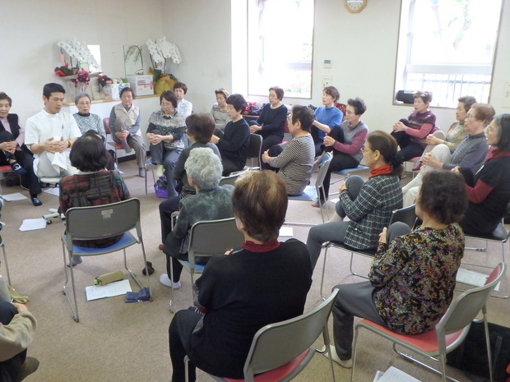
介護予防運動インストラクターの養成
三浦市社会福祉協議会では、理学療法士が中心となって、2014年6月から「リハビリ体操」の普及に努めています。
今後、このリハビリ体操の受講者から「介護予防運動インストラクター」を養成していく考えです。
健康で、貧困に喘ぐことなく、長い、自立した高齢期を手にして、そこにどのような内実を与えていくかは、人類がいまだ経験したことのないまったく新しい課題、それも、私たち自身で取り組まなければならない課題です。
この取り組みが、それにどれだけ寄与するかは、わかりません（後の効果測定によって明らかになるのでしょう）。それでも指を咥えて見ているわけにはいかないのです。課題克服のためにアクションを起こさねばならないのです。

Slide 8
まちづくり部会の方向性
●小地域の組織化
●第３の居場所づくり
●人材養成

